Slide 1
Ping – Pong на двоих

Slide 2
О программе
Данная игра – это аналог пинг понга на телефоне.
В нее можно играть вдвоем на одном телефоне, соревнуясь до пяти побед.

Slide 3
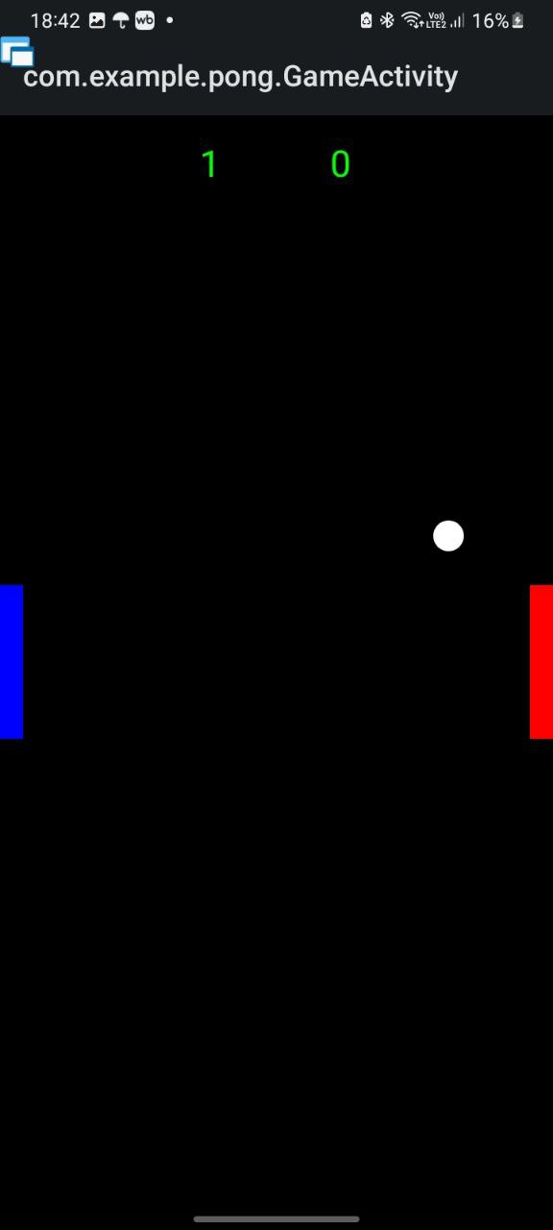
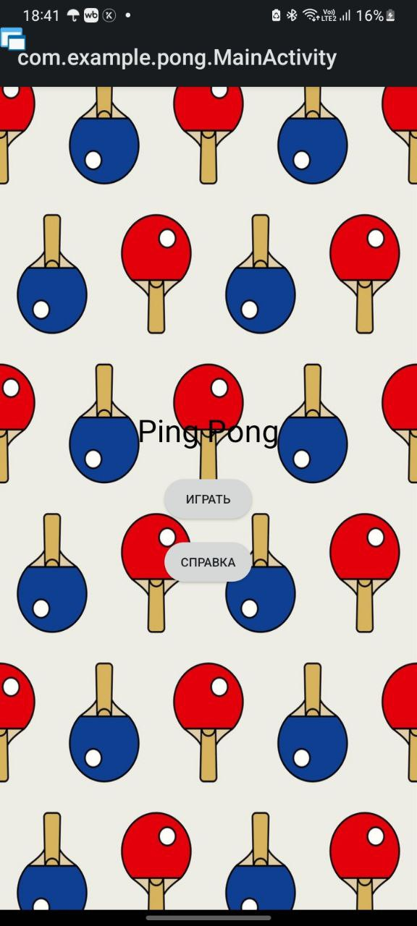
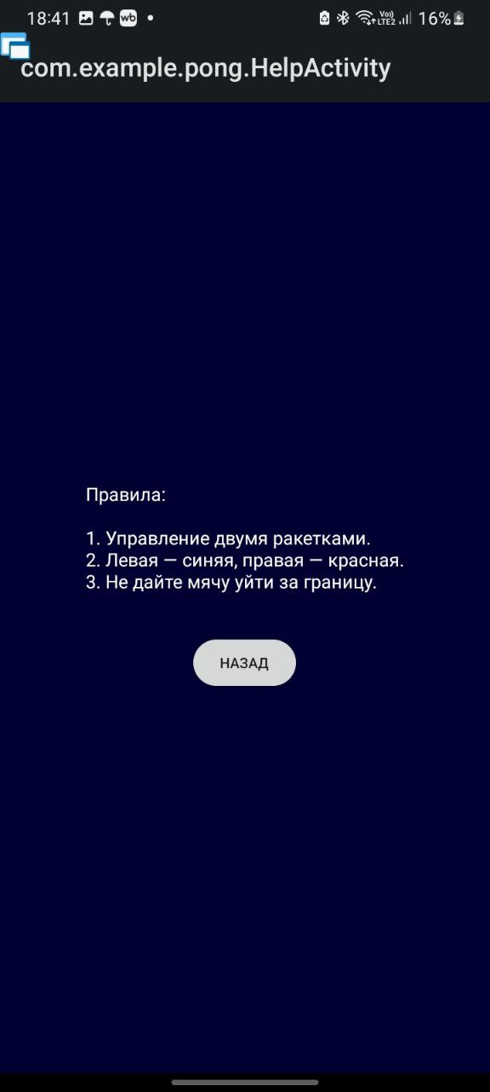
Скриншоты из приложения

Slide 4
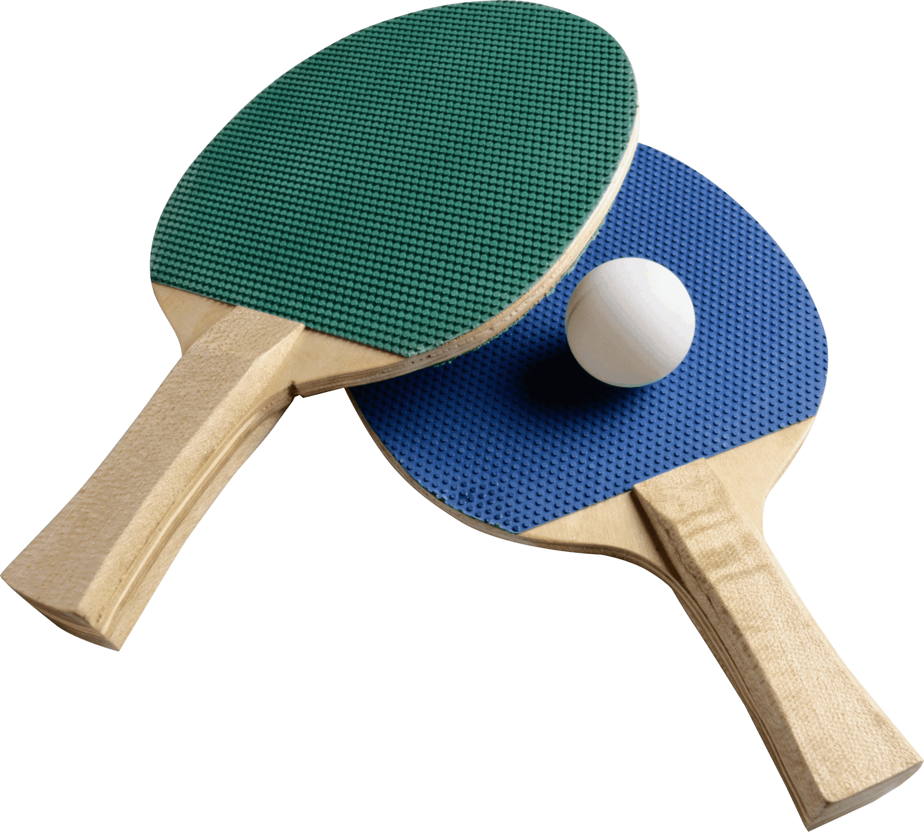
Преимущества
Система побед
Звуковое сопровождение
Привлекательный дизайн
Сделан для игра на одном телефоне

Slide 5
Проблемы и перспективы:
Что можно улучшить:
Добавить несколько режимов игры
Сделать игру более привлекательной
Рекламировать проект
Выслушать предложения посторонних личностей
Проблемы:
Отсутствует опыт в создании подобных проектов
Не актуально
Дизайн приложения не соответствует современному и популярному
Инди – проект

Slide 6
Заключение
Можно выслушать одноклассников и знакомых, чтобы редактировать проект и заняться им серьезнее. Попросить помощи от учителей или друзей для продолжения разработки.
Я хочу развивать данное приложение и отсылать его на конкурсы или олимпиады.

